Slide 1
Proteiner, fedt og kostens klimaaftryk

Slide 2
Plan
Dagens figur
Opbygning og funktion af proteiner og fedt
Kostens klimaaftryk

Slide 3
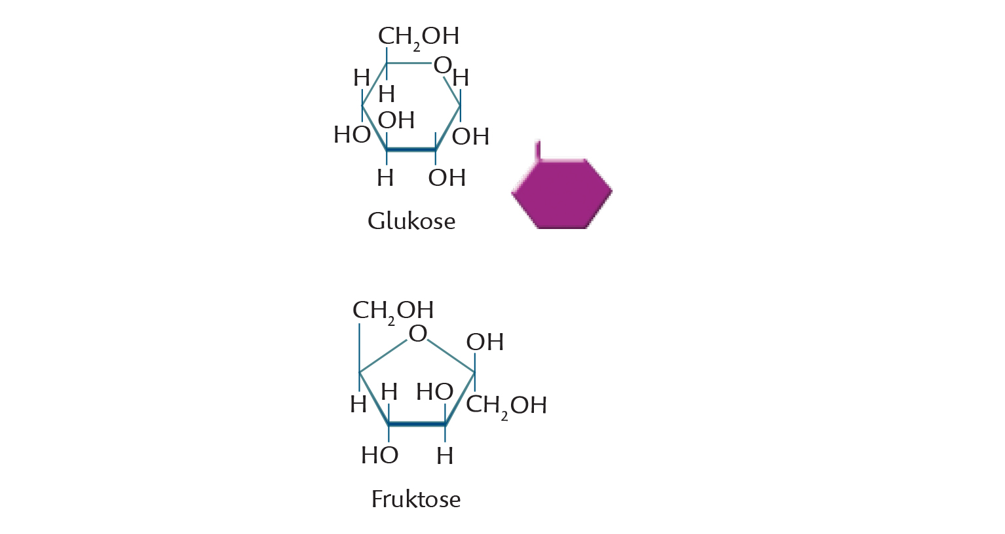
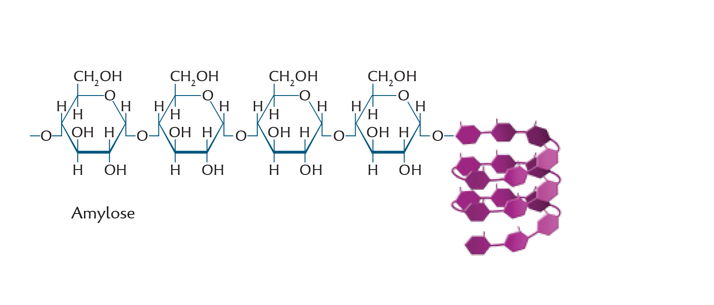
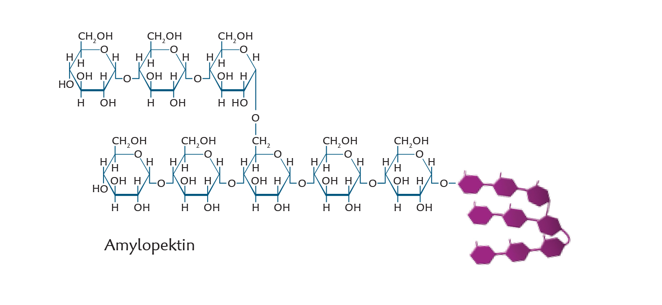
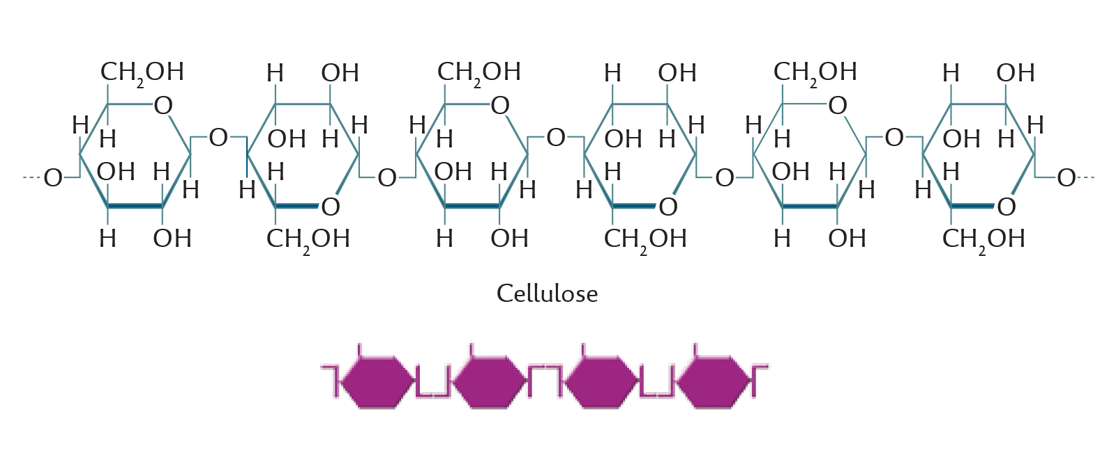
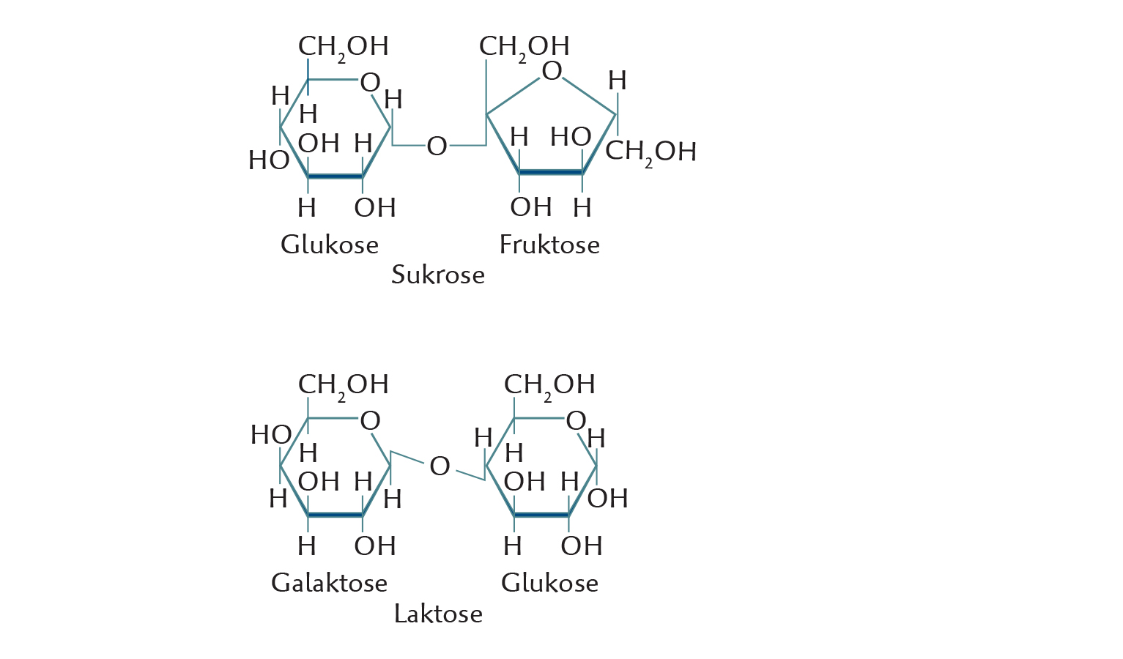
Dagens figur
Her ses en række kulhydrater.
Hvilke af dem er monosakkarider, disakkarider og polysakkarider?

Slide 4
Poster
Lav en plakat, hvor du formidler én af artiklens pointer til en udvalgt målgruppe (gymnasieelever, pensionister, børnefamilier, …)

